Slide 1





Machine Learning
curs -
Linear Regression
— Sesiunea 6

Slide 2


SHORT GUIDE
Linear Regression
Ce este?
Mean squared error (MSE)
Ordinary Least Squares (OLS)
Gradient Descent
Learning rate
Tipuri diferite de reziduu

Slide 3
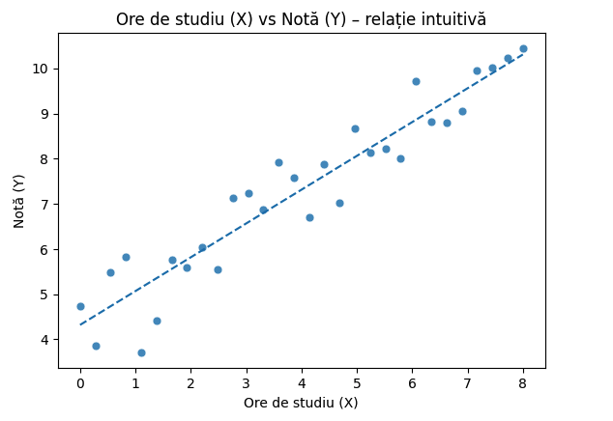
Introducere
Ce este regresia liniară
🎯 Scop: prezicem o valoare continuă (ex.: notă, preț, timp)
🧠 Intuiție: mai multe ore de studiu (X) → de regulă note mai mari (Y)
🔁 Model = o regulă: transformă input (X) în output (Y)
➖ Simplu: o linie care rezumă relația dintre X și Y
Notes:
Regresia liniara prezice valori continue
Incearca sa gaseasca o regula (tragand o linie), care sa lege X de Y

Slide 4
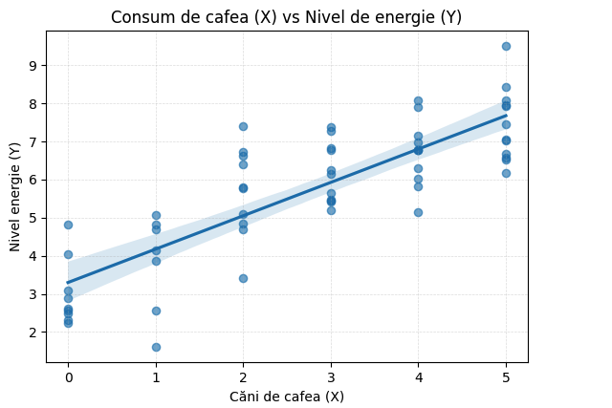
Introducere
Linia cea mai potrivita
☕ Exemplu: consum de cafea (X) → nivel de energie (Y)
🟢 Puncte = observații reale (oameni)
➖ Linie = „tendința medie” care rezumă relația
👀 Folos: vedem rapid direcția relației (pozitivă, negativă, slabă)
Notes:
In realitate, datele n-o sa fit-uie perfect linia
Scatter-ul (punctele) ne arata raspandirea
Linear regression surprinde trend-ul general
Linia urca => cand x creste, y creste

Slide 5
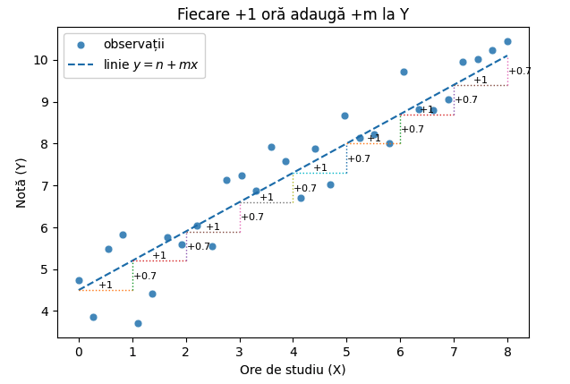
Introducere
Ecuația dreptei
🧾 Formula: y = mx + n
🎯 n (Intercept): valoarea lui Y cand X = 0 (nota de start/energia fara cafea)
📈 m (Panta): cât se schimbă Y atunci când X crește cu 1 unitate
🧠 Intuiție: panta dă „rata de schimbare”; intercept dă „nivelul de bază”
Notes:
O relatie LINIARA este definita prin ecuatia m*x + n
Intercept = n => valoarea DE START, de unde pleaca y cand x = 0
Panta (slope = cat se schimba Y atunci cand X creste cu o unitate
Slope = 0.7 => la fiecare ora de studiu, nota medie creste cu 0.7 puncte
Intercept = 4.5 => fara studiu notele ar fi pe la 4.5

Slide 6
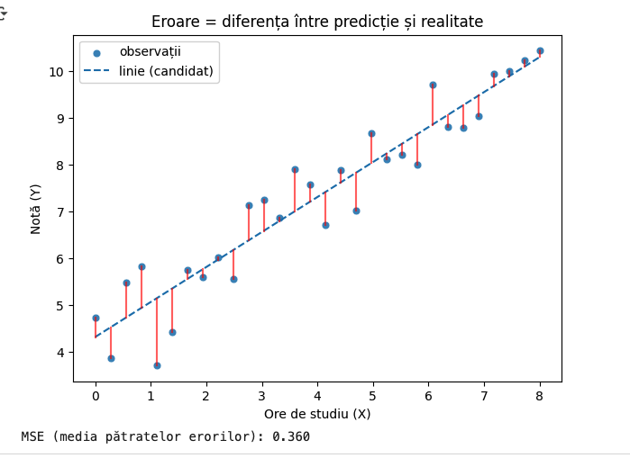
Introducere
Eroarea și funcția de cost (MSE)
🔻 Eroare (reziduu) = diferența dintre predicție și valoarea reală
🧮 Cost (MSE) = media pătratelor erorilor
👀 Vizual: segmente roșii verticale între linie și puncte (distanțele „greșelii”)
🎯 Scopul modelului: să minimizeze costul (erorile totale)
Notes:
o predictie perfecta ar pune fiecare punct fix pe linie
Asta nu e posibil daca noi vorbim despre regresie liniara, unde incercam sa aproximam linia cat mai aproape de toate punctele
Daca vrem sa comparam linii intre ele, folosim o functie de cost (MSE) - media patratelor erorilor
De ce patrate?
Sa nu se anuleze minus cu plus
Sa penalizam erorile foarte mari
Vrem ca segmentele rosii (residuals) sa fie cat mai scurte

Slide 7
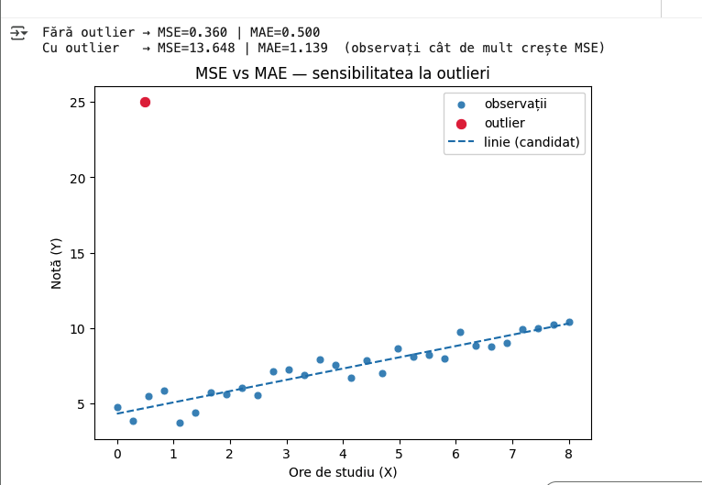
Introducere
De ce pătratul erorii?
➕➖ Fără pătrat, erorile pozitive și negative s-ar anula
🚨 Outlierii trebuie să „doară” mai mult → pătratul îi face vizibili
🧮 MSE penalizează exponențial erorile mari; MAE (media absolutelor) e mai robustă

Slide 8

Functia de cost - OLS
OLS
Cost function (functie de cost) ->
Ca să găsim cel mai bun line, vrem să minimizăm funcția de cost cât mai mult posibil

Slide 9
Functia de cost - OLS
OLS
Cost function (functie de cost) ->
Ex. Avem 3 puncte =>
x | y
1 | 2
2 | 3
3 | 5
Vrem să găsim linia
y = m*x + n
Care trece cât mai aproape de toate punctele

Slide 10
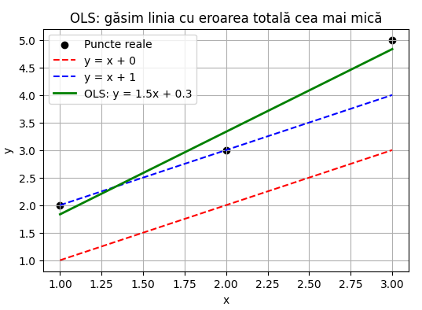
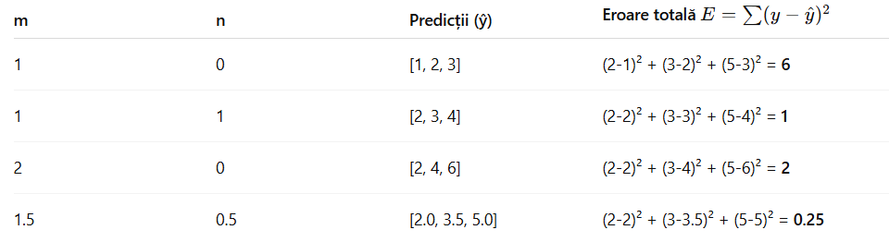
Functia de cost - OLS
OLS
Cost function (functie de cost) ->

Slide 11
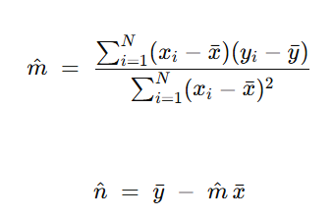
Functia de cost - OLS
OLS
Cost function (functie de cost) ->
În loc să folosim brute force pentru găsirea valorii potrivite pentru funcția de cost, putem folosi formula OLS

Slide 12
Functia de cost - OLS
OLS
x | y
1 | 2
2 | 3
3 | 5

Slide 13
Functia de cost - OLS
OLS
=> m = 1.5, n = 0.333
x | y
1 | 2
2 | 3
3 | 5

Slide 14
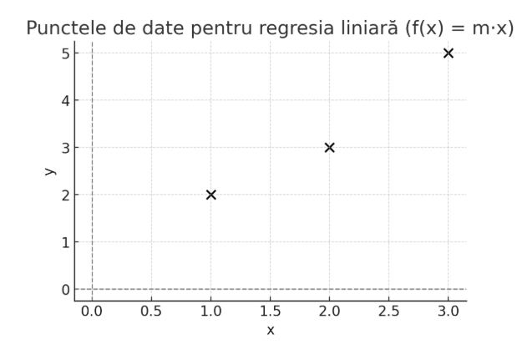
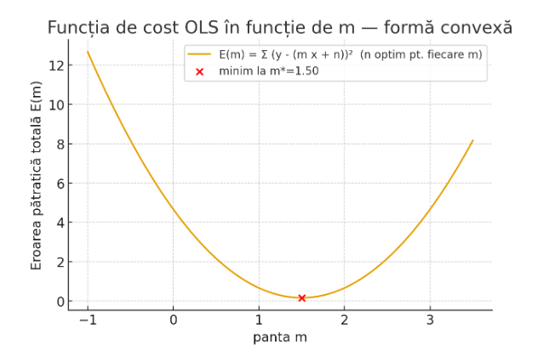
f = m*x
Intuiție formulă OLS

Slide 15
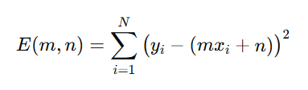
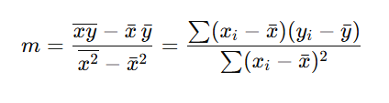

Intuiție formulă OLS
Intuiția derivatelor (revenim la m, n)
Funcție de cost =>
Derivata parțială dupa m =>
Derivata parțială după n =>
Notes:
Derivata = panta curbei intr-un punct

Slide 16
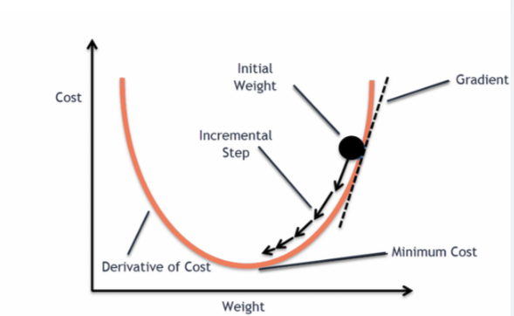

Minimizarea funcției de cost
🧮 OLS (Ordinary Least Squares): soluție „dintr-o singură lovitură” — formula analitică a liniei cu MSE minim
🪜 Gradient Descent: „coborâm panta costului” cu pași mici până ajungem la minim
⚙️ În practică: OLS e rapid pe seturi mici; GD e flexibil pentru seturi mari / modele mai complicate
Notes:
Exista 2 moduri complementare de a gasi linia optima
Unul se foloseste mai mult pt modele mai simple, cum e linear regression, pe cand celalalt este mai potrivit pt ML - GRADIENT DESCENT
OLS este rapid pentru probleme simple
Gradient descent nu stie solutia direct, porneste cu o linie oarecare si isi adapteaza treptat coeficientii in directia in care costul scade cel mai repede
Aici mai introducem un mic parametru, numit learning rate
GD e indispensabil cand modelul devine complex sau datele sunt foarte mari

Slide 17
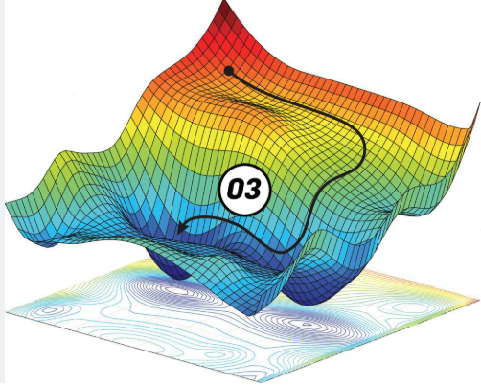
Cum invata un model?
Gradientul pentru funcția de cost
🏀 Gradient = „derivată generalizată” pentru funcții cu mai mulți parametri
🌀 Intuiție: în 2D, gradientul arată direcția de cea mai rapidă urcare
⬇️ Pentru scăderea costului: mergem în direcția opusă gradientului
Notes:
Derivata pentru un singur feature am vazut ca e doar o panta
Daca scadem panta progresiv, ajungem la minim
Gradientul e acelasi lucru, doar ca mergem in mai multe directii
Ganditi-va la un bol tridimensional
In fiecare punct, gradientul arata in ce directie urca cel mai abrupt peretii bolului
Daca vrem sa minimizam costul, facem opusul - coboram

Slide 18
Cum invata un model?
Gradient Descent – pașii algoritmului pentru regresie liniara
🟢 Pas 1: alege o linie random (coeficienți aleatori)
🟡 Pas 2: calculează gradientul (în ce direcție crește costul)
🔻 Pas 3: mergi un pic în direcția opusă gradientului (scădere)
🔁 Pas 4: repetă → linia se apropie de cea optimă
🏆 Rezultat: ajungem în minimul funcției de cost (linia „cea mai bună”)

Slide 19
Cum invata un model?
Set de date
FORMULA COST
x | y
1 | 2
2 | 3
3 | 5
Step1. Alegem valori initiale pentru m,n

Slide 20
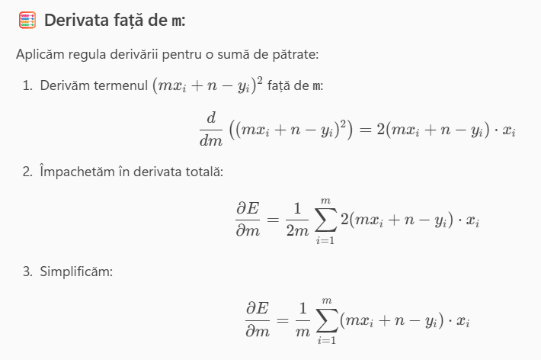
Cum invata un model?
FORMULA COST
Step2. Calculam gradientul pentru m

Slide 21
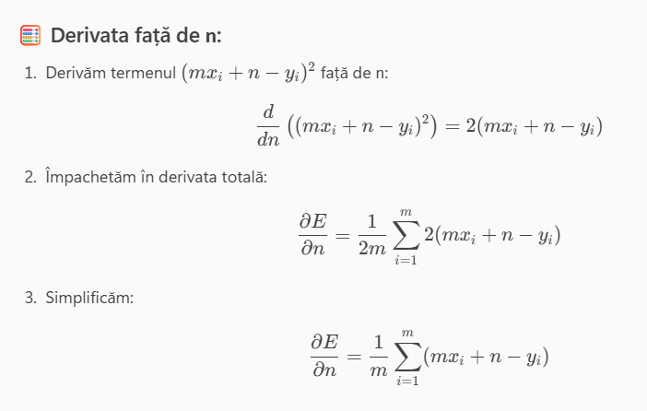
Cum invata un model?
FORMULA COST
Step2. Calculam gradientul pentru n

Slide 22
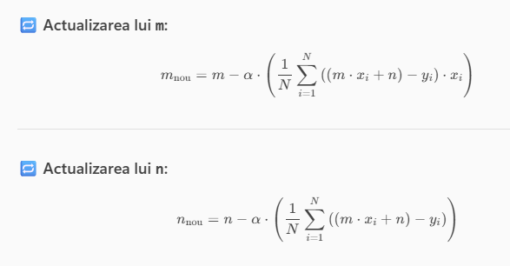
Cum invata un model?
Step3. Scadem gradientul din m,n

Slide 23
Cum invata un model?
🔁Step4. Repetam pana ajungem la valoarea optima pentru m, n

Slide 24
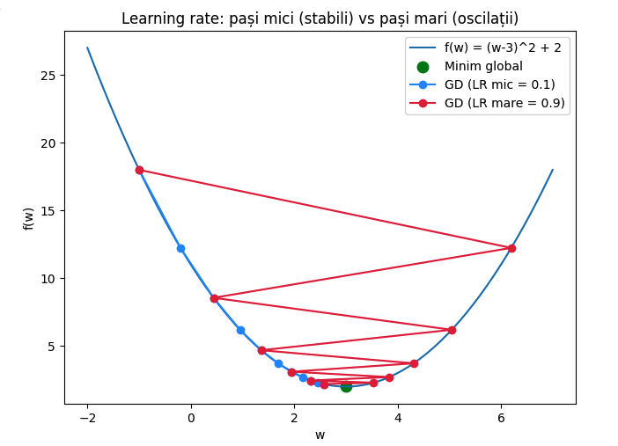
Cum invata un model?
Learning rate (pasul de învățare)
⬆️ Prea mare → sărim peste minim (oscilații, instabil)
⬇️ Prea mic → ajungem la minim, dar extrem de lent
🎯 Scop: un pas suficient de mare ca să avansăm, dar suficient de mic ca să fim stabili
Notes:
Pasul cu care ne deplasam intr-o anumita directie se numeste learning rate
Daca pasul e prea mare, algoritmul sare peste minim
Se poate indeparta sau oscila
Daca pasul e prea mic, convergenta e sigura, dar foarte lenta

Slide 25
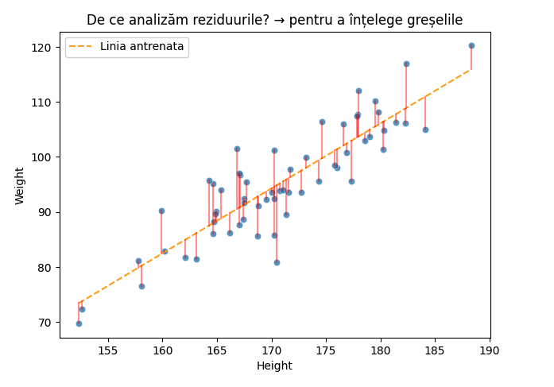
Cum invata un model?
Analiza erorilor
📉 Linia nu e totul → vrem să știm unde și cum greșește modelul
🎯 Reziduu = diferența dintre valoarea reală și cea prezisă
🌍 Ne arată ce parte din realitate nu a fost surprinsă
✅ Model bun: reziduurile sunt aleatoare, fără tipar
🚨 Model prost: reziduurile formează modele clare (curbe, pâlnie)
Notes:
E important de stiut ca linia din linear regression este o aproximare
In cele mai multe cazuri nu este perfecta
Important e sa vedem unde si cum greseste
Daca diferentele sunt distribuite aleator, modelul si-a facut treaba
Daca vedem un tipar din ele, modelul rateaza ceva important

Slide 26
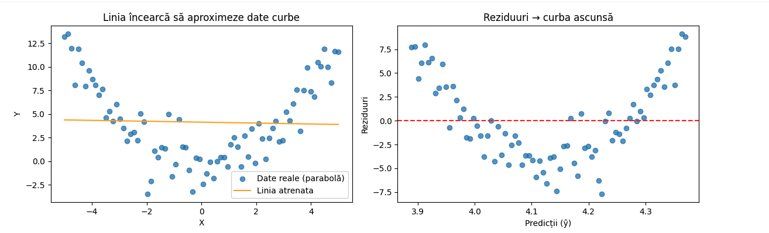
Cum invata un model?
Reziduurile sănătoase vs. „curba”
✅ Sănătos: reziduuri ca un nor aleator în jurul lui 0
🚩 Curba: reziduuri în formă de U sau arc → modelul liniar ratează o relație neliniară
👀 Intuiție: linia e prea simplă pentru o relație curbată

Slide 27
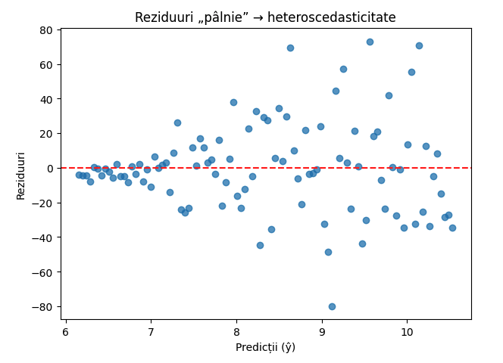
Cum invata un model?
Reziduurile „pâlnie” = heteroscedasticitate
⚖️ Ipoteză: erorile au varianță constantă → homoscedasticitate
🚩 Heteroscedasticitate = erorile devin mai mari pentru valori mai mari
🔔 Intuiție: modelul e mai sigur pentru valori mici și mai nesigur pentru valori mari
📊 Exemplu real:
Salarii → pentru joburi entry-level toți câștigă similar (reziduuri mici).
Pentru CEO unii câștigă 10k€, alții 50k€ (reziduuri foarte mari).

Slide 28
Cum invata un model?
Ipotezele modelului liniar
📈 Liniaritate
🎯 Erori distribuite normal (aprox.)
⚖️ Varianță constantă (homoscedasticitate)
🔗 Independență
Salarii → pentru joburi entry-level toți câștigă similar (reziduuri mici).
Pentru CEO unii câștigă 10k€, alții 50k€ (reziduuri foarte mari).

Slide 29


Thank you :)
Ne vedem la sesiunea viitoare!

